Slide 1
Нейросеть’тин жардамы менен cурөттөрдү таануу
Программа brain.js/browser.min.js библеотекасынын жардамы менен js тилинде жазылды
программа позитив жана негатив абаласын тааный алат

Slide 2
Башкаруу кнопкалары
С тазалоо
V үйрөнүү
B иштетүү

Slide 3
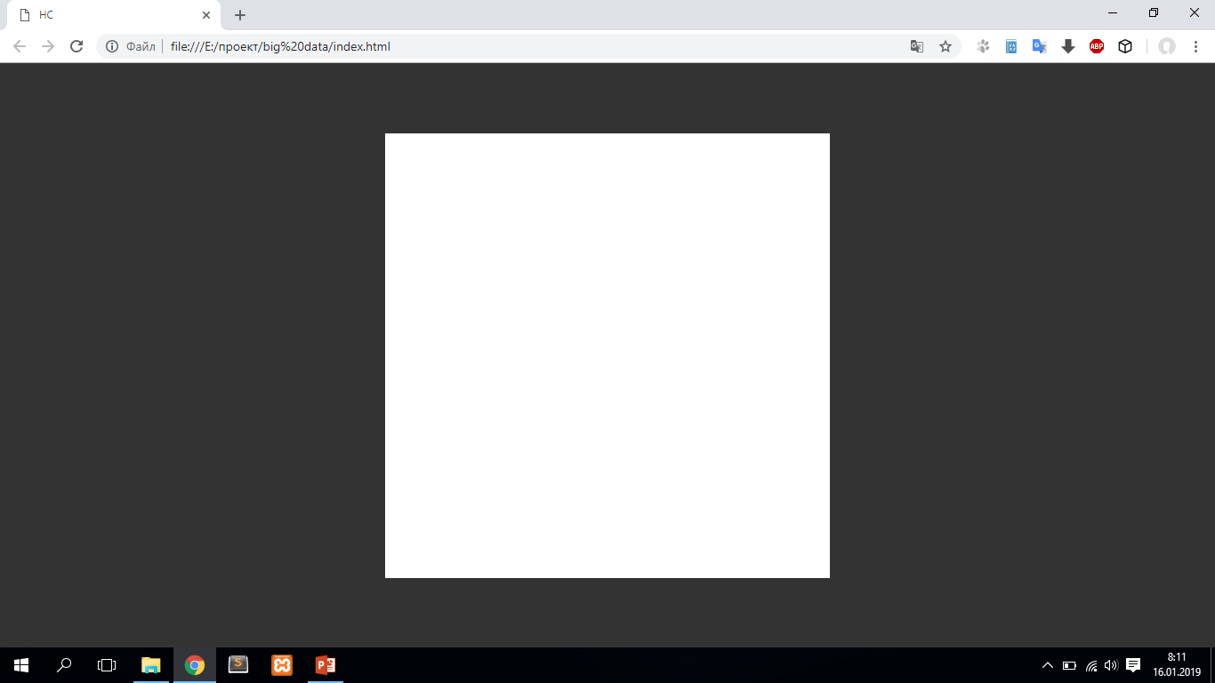
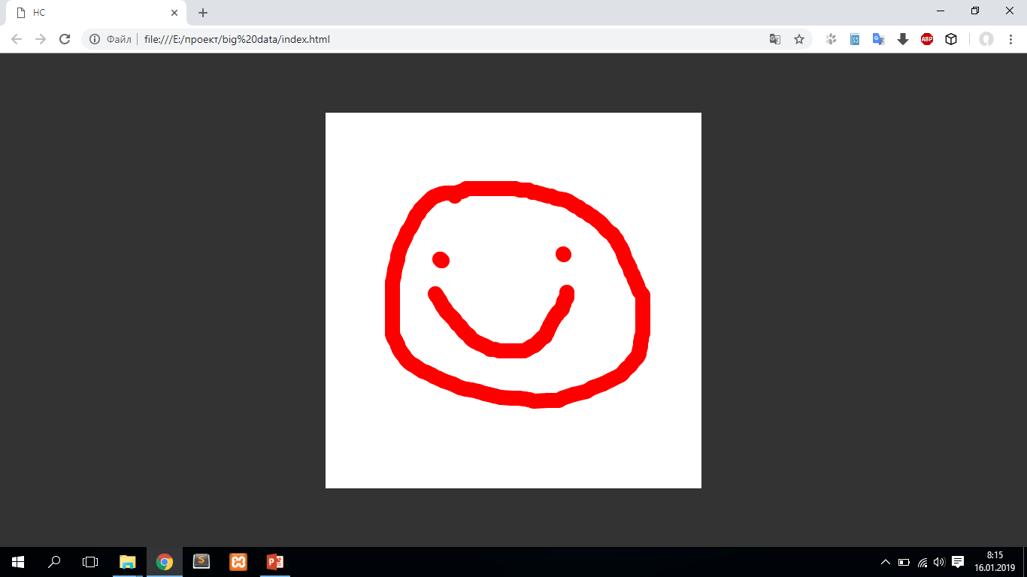
Кантип колдонобуз ?
Биринчи төмөндөгүдөй терезе ачылат
Каалаган сүрөттү чийебиз
Эгер сүрөттү өчүргүбүз келсе с кнопкасын басабыз

Slide 4
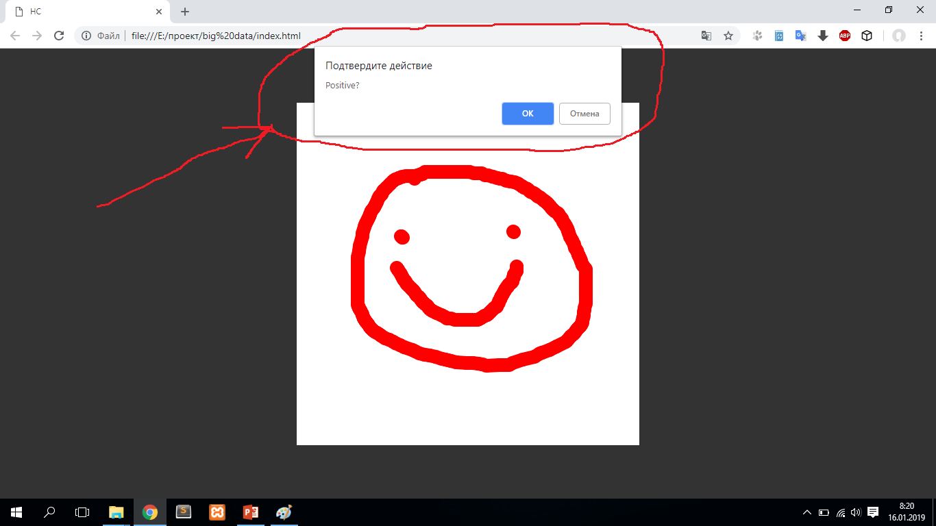
Кантип колдонобуз ?
V кнопкасын басканда ок ди тандасак бул сүрөттү позитив катары үйрөтөбүз отмена ны тандасак сүрөттү позитив катары үйрөтөбүз биз ок ди тандайлы жана бул процессти канча көп кайталасак программабыз ошончо жакшы үйрөнөт

Slide 5
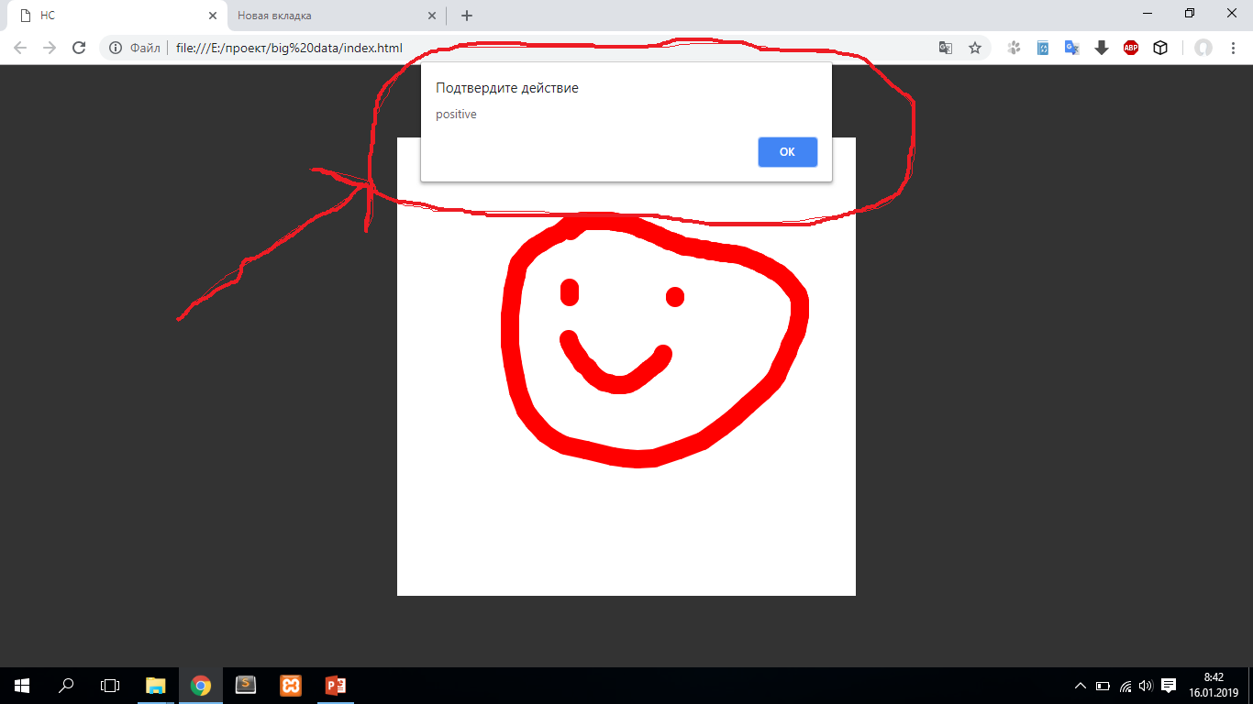
Кантип колдонобуз ?
Эми үйрөткөндөн кийин текшерели ал үчун сүрөт чийебиз жана b баскычын басканда жооп алабыз жообубуз негатив же позитив болот
Биздип жооп позитив болду

Slide 6
Негизги функциялар
drawGrid() функциясы сетка чийет
calculate()сеткадагы толгон жерлерди 1 ге бош жерлерди 0 го айландыруу
clear() тазалоо
drawCell толгон ячейкаларды көк өң менен боёйт

Slide 7
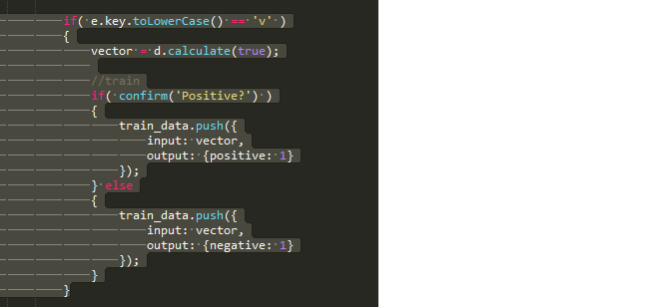
Үйрөтүүгө жооп берген кодтун бөлүгү

Slide 8
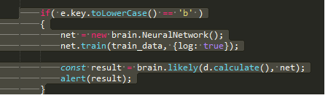
Cүрөтүү таанууга жооп берген кодтун бөлүгү

